Slide 1
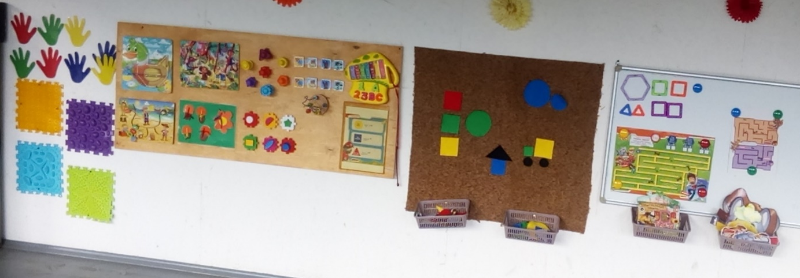
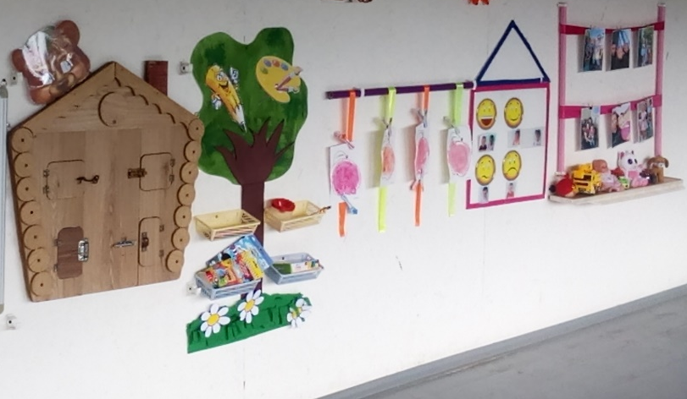
Муниципальное бюджетное дошкольное образовательное учреждение детский сад №10 муниципального образования Щербиновский район поселок Щербиновский
«Говорящая стена»
как форма организации образовательного пространства для детей младшего дошкольного возраста»
Воспитатель Труфман Н.В.
2022год

Slide 2
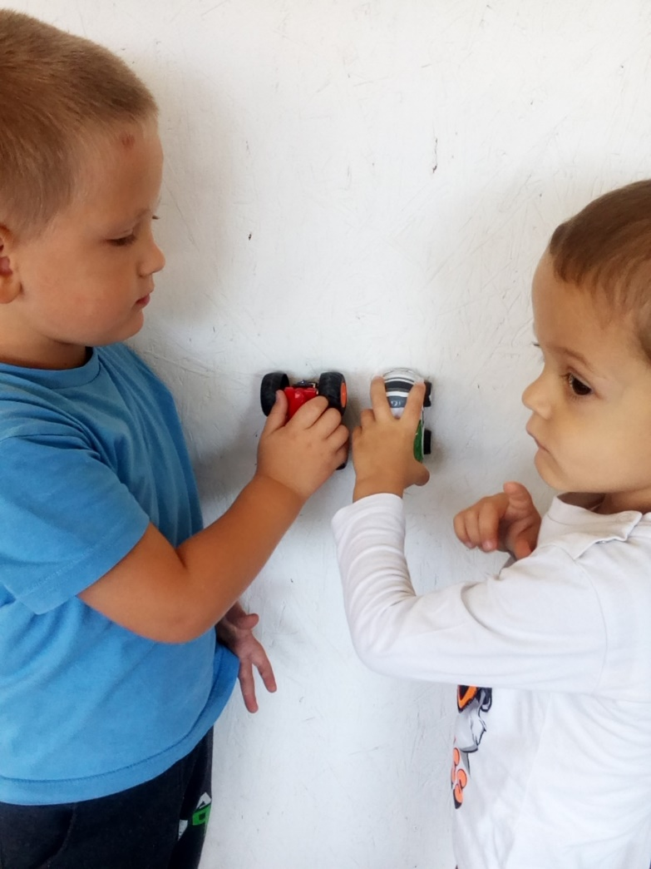
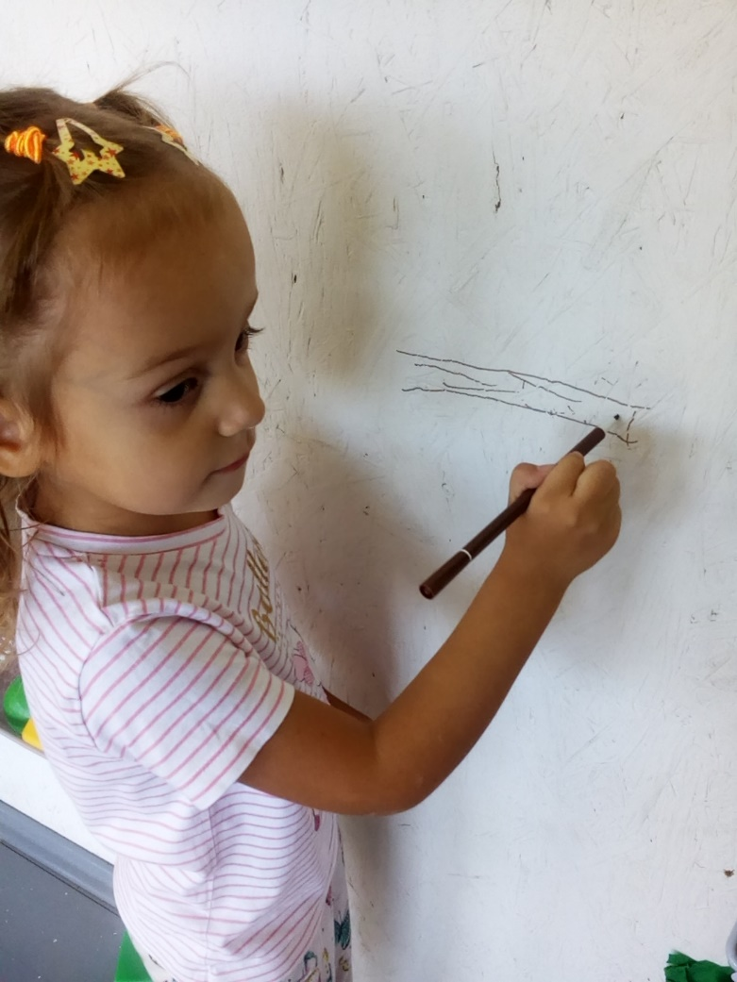
…Мальчики берут машинки и устраиваю гонки по свободной стене, представляя, что это автомагистраль.
…Александра наравит рисовать на большом белом холсте-стене.

Slide 3

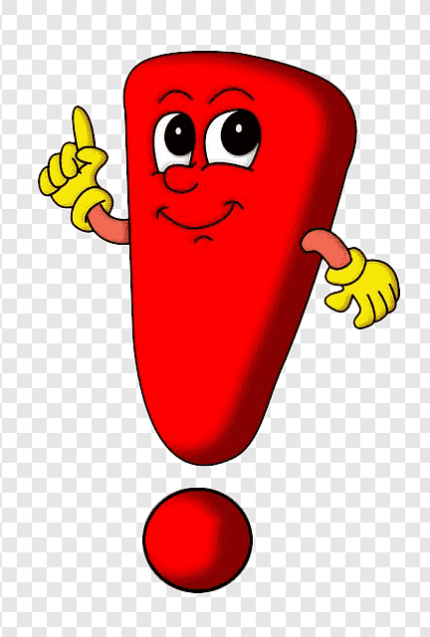
«Как организовать развивающую предметно-пространственную среду на участке группы, чтобы ребенок, имел возможность самостоятельно планировать свою деятельность, используя предложенный иллюстративный и другой дидактический материал?»
РЕШЕНИЕ
Смоделировать простую стену, применив один из элементов технологии «Говорящей среды» организовав « говорящую стену » на участке ДОУ

Slide 4
Цель: Создание условий для полноценного развития дошкольников по всем образовательным областям ФГОС в соответствии с конкретными особенностями и требованиями образовательной программы детского сада.
Задачи:
- создать атмосферу эмоционального комфорта;
- создать условия для творческого самовыражения;
- создать условия для проявления познавательной активности детей.

Slide 5
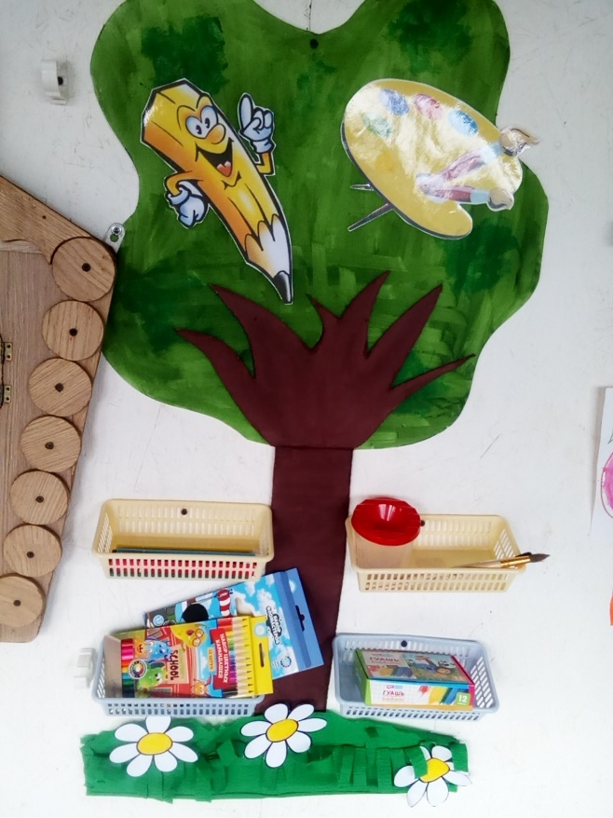
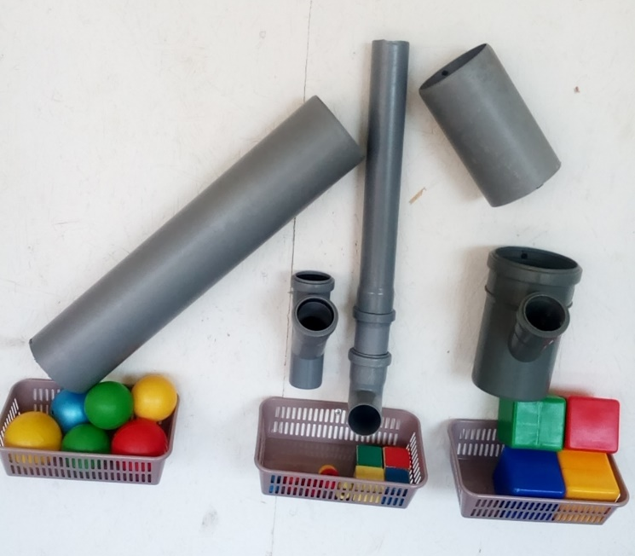
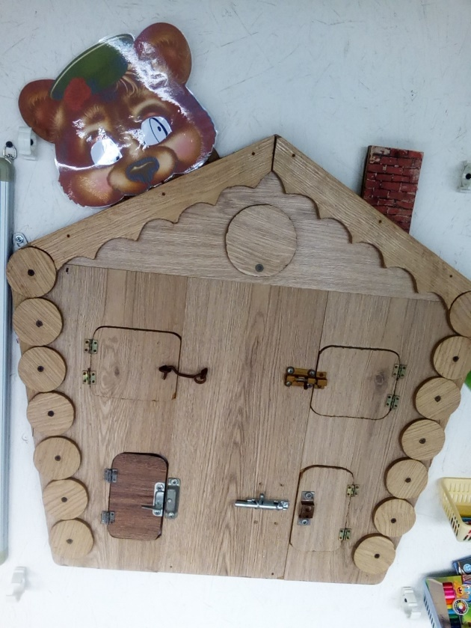
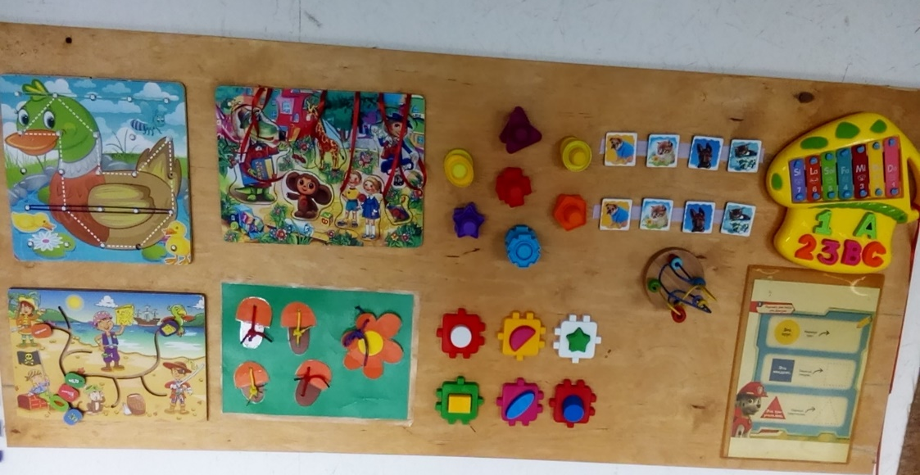
Творческие идеи родителей организации содержания «Говорящей стены»
Семья Алисы
Семья Артема
Семья Жени
Семья Саши и Аглаи

Slide 6
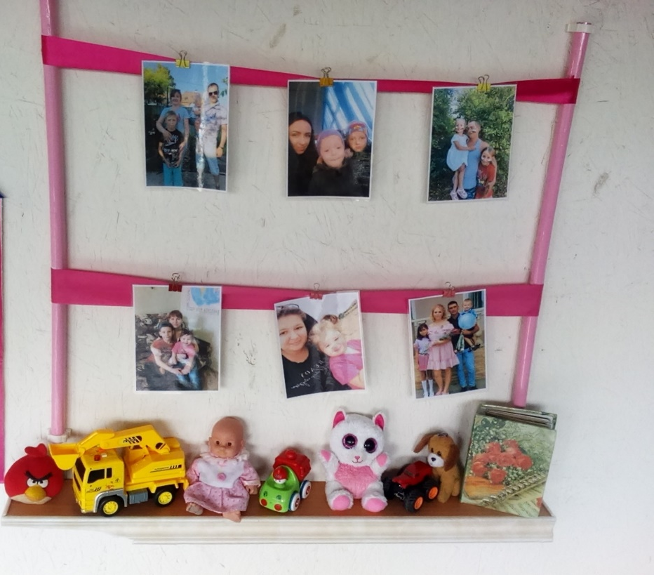
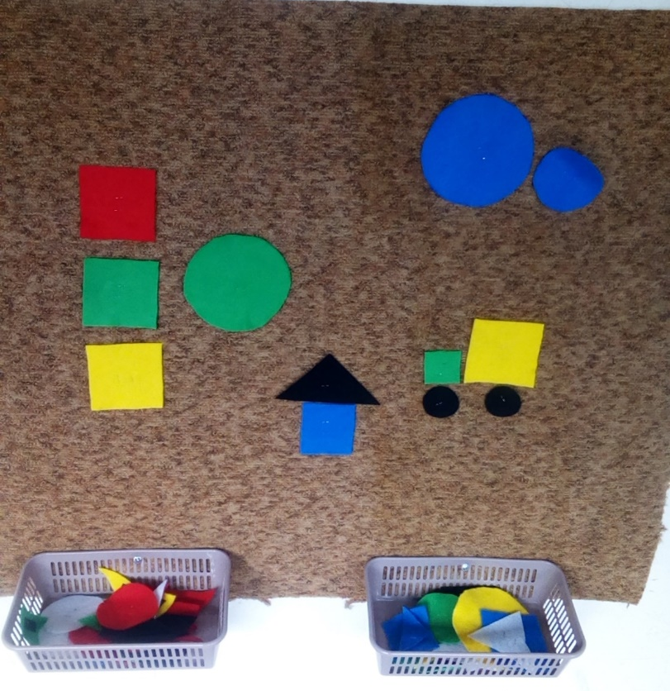
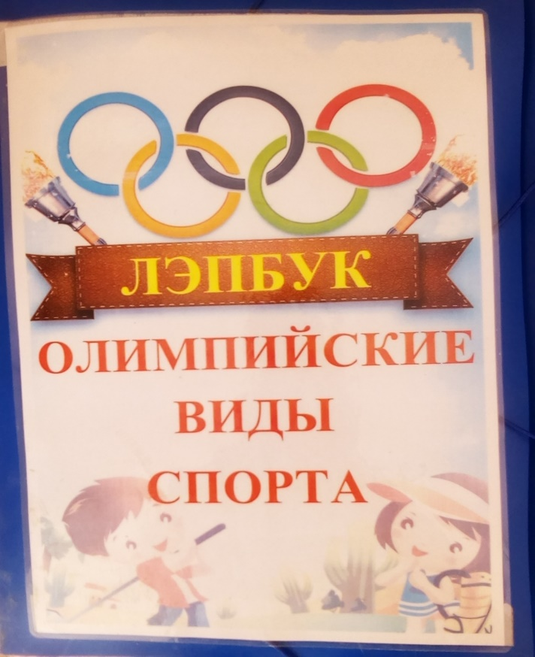
Творческие идеи родителей организации содержания «Говорящей стены»
Семья Амира
Семья Влада
Семья Эльдара и Каралины

Slide 7
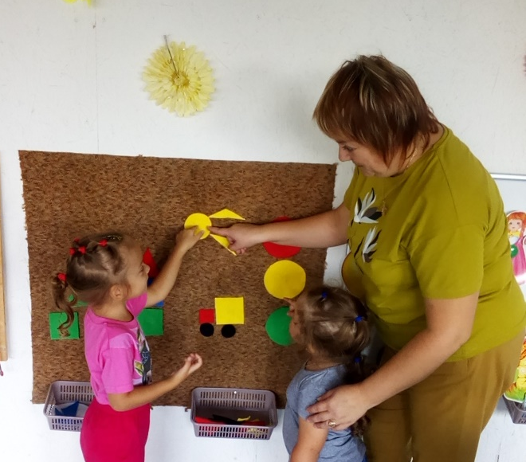
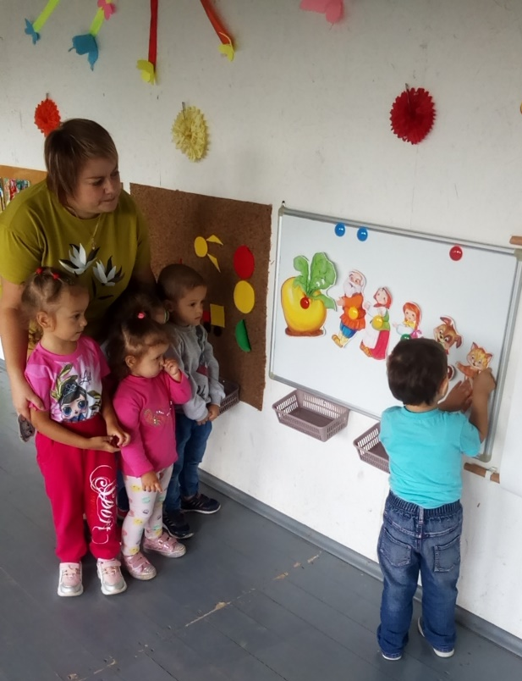
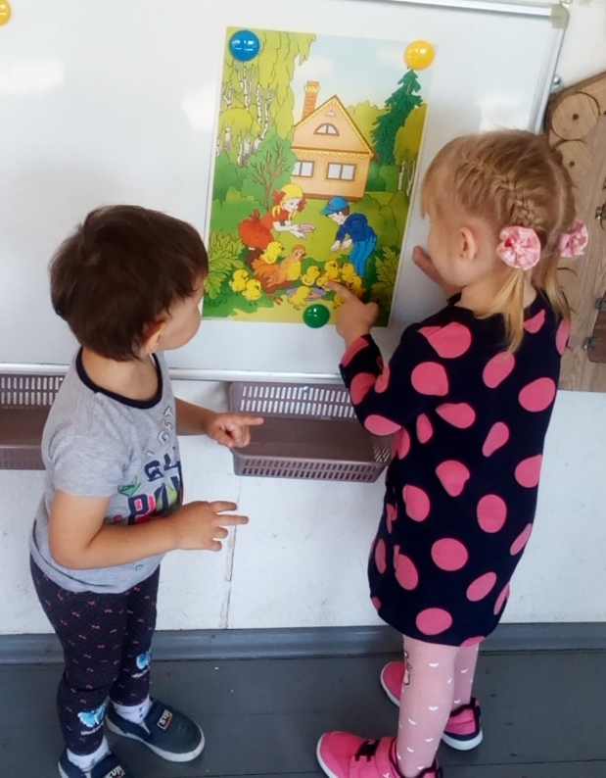
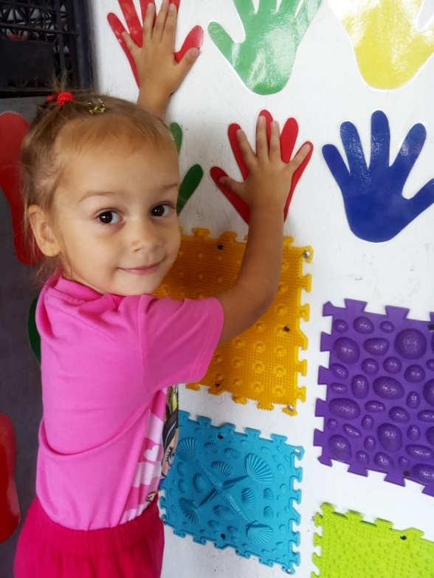
Составляющие «Говорящей стены»
- зона познавательного развития,
- социально-коммуникативная зона,
- зона художественно-эстетического развития;
- зона физического развития

Slide 8
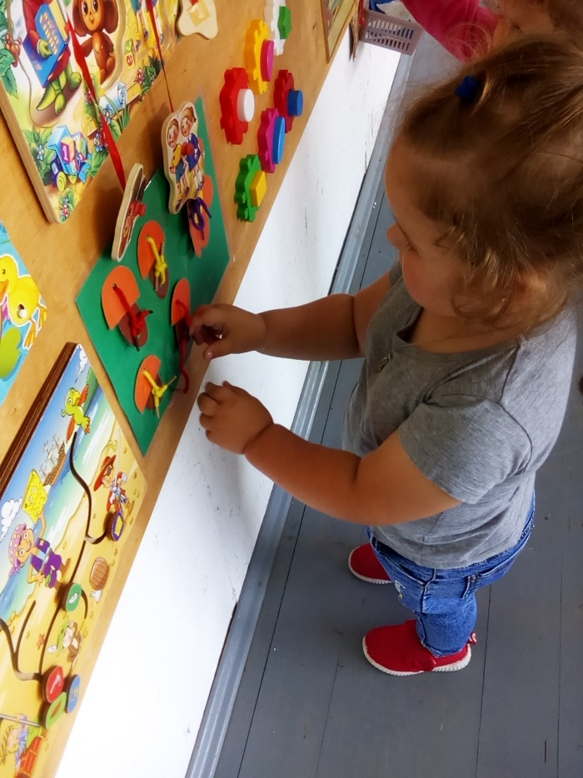
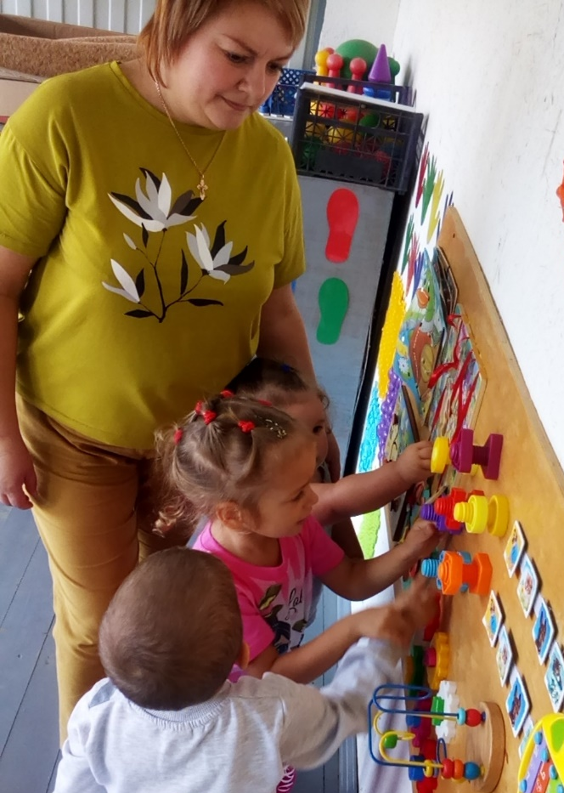
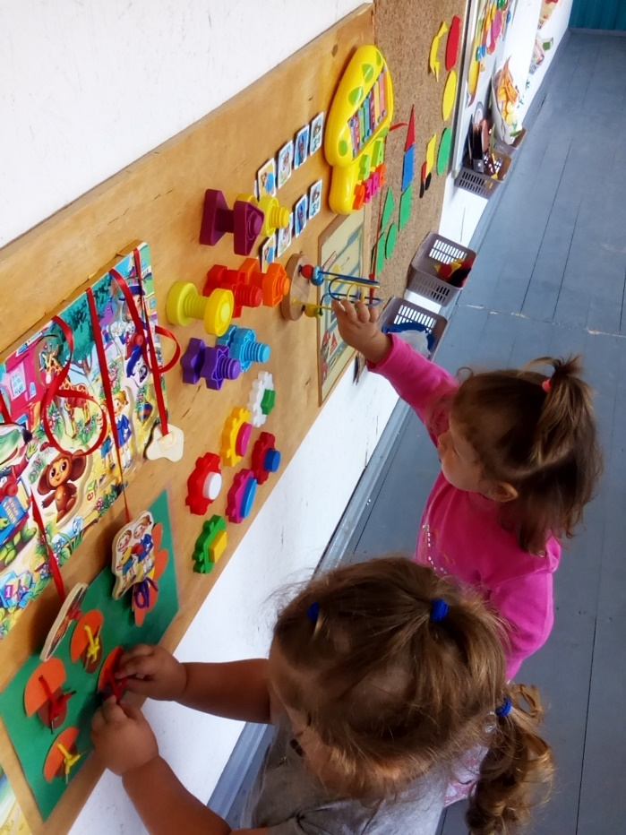
Зона познавательного развития

Slide 9
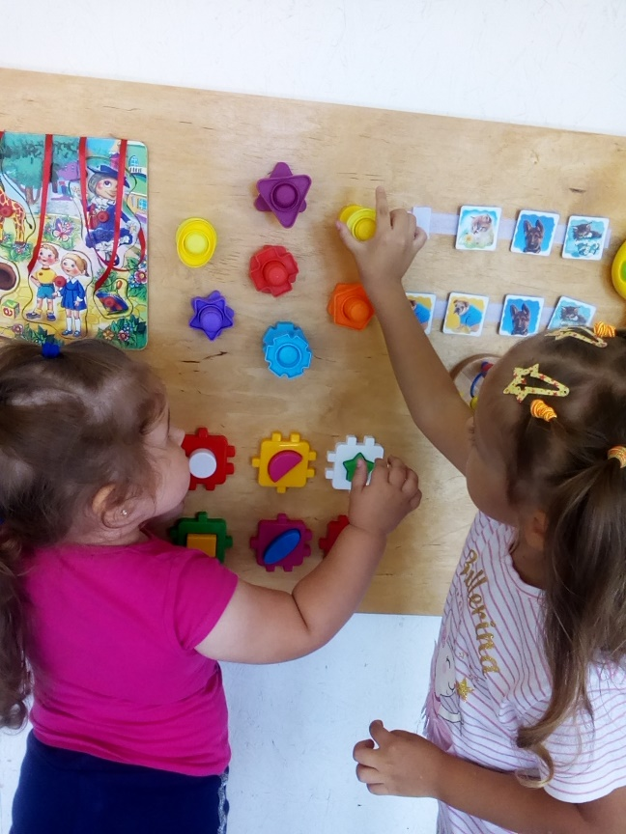
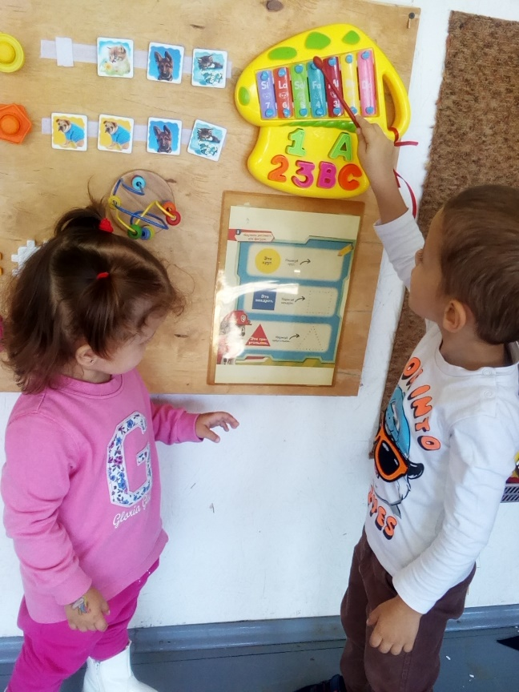
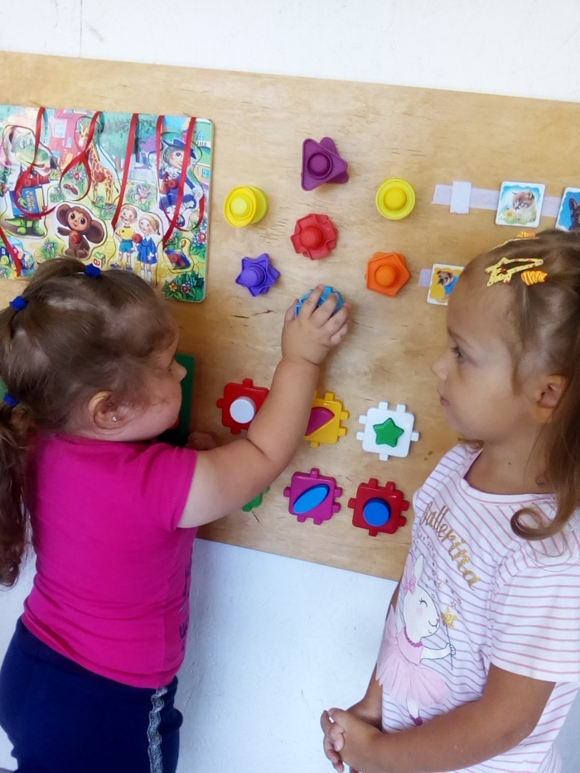
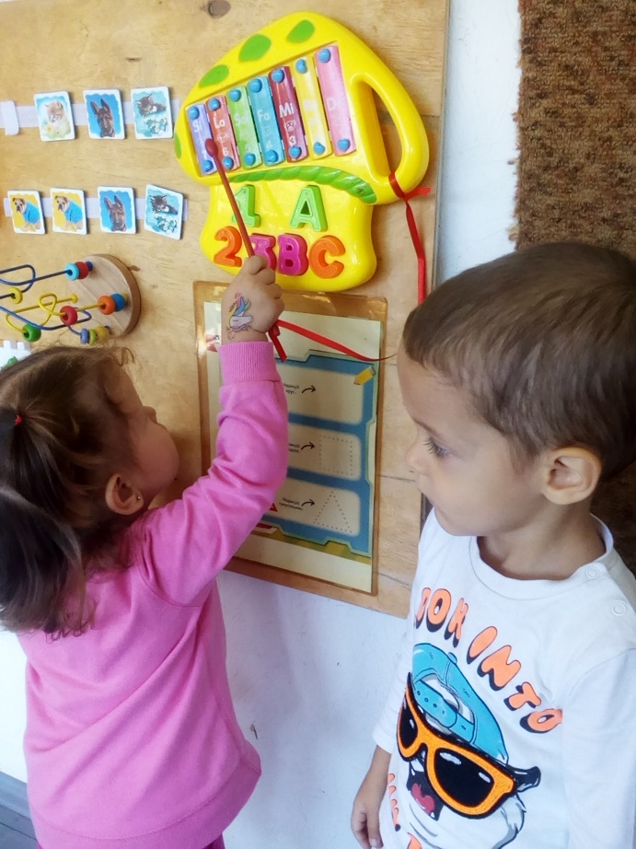
Зона познавательного развития

Slide 10
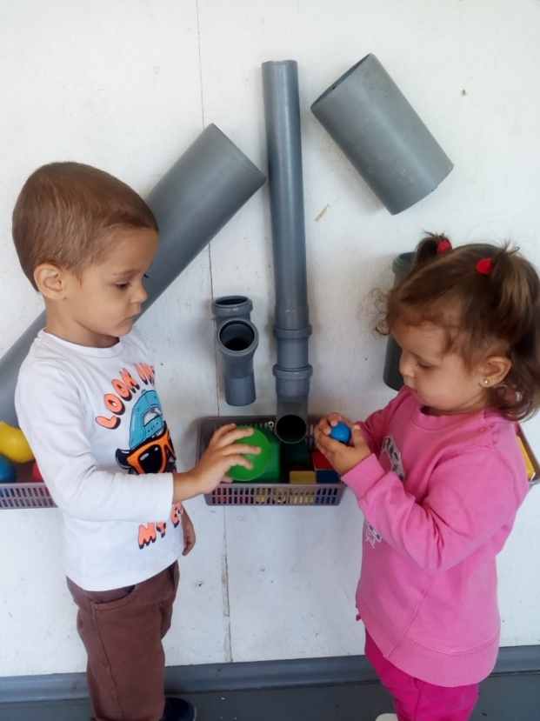
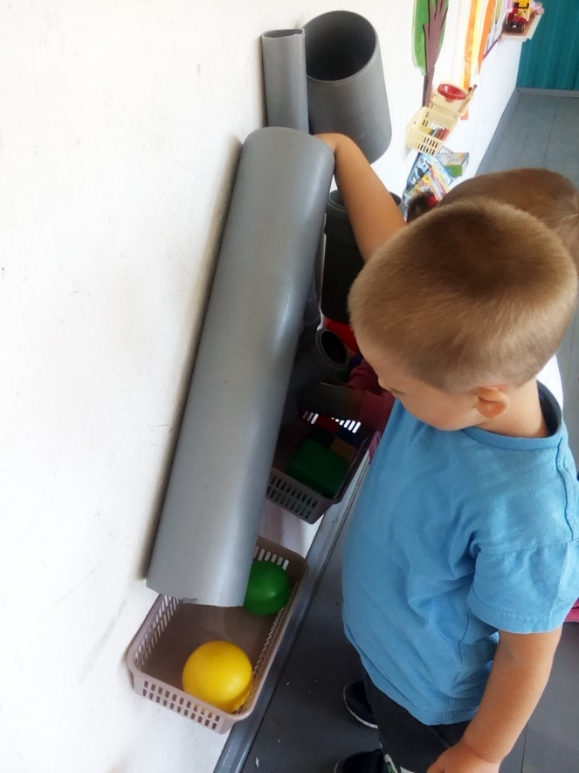
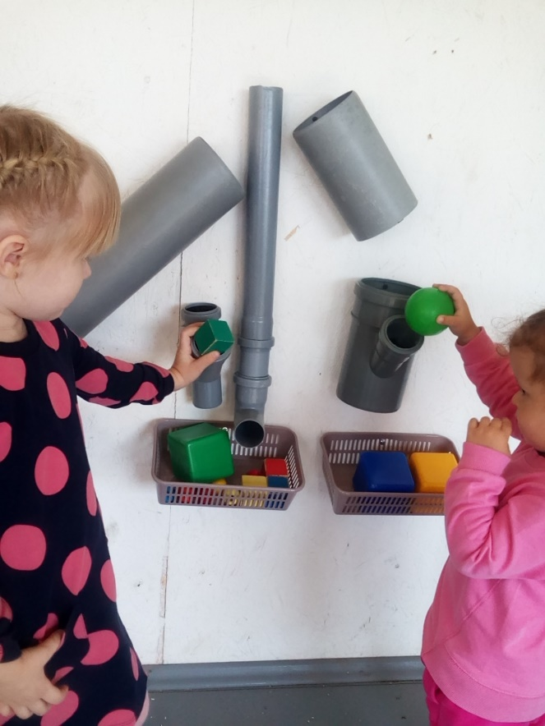
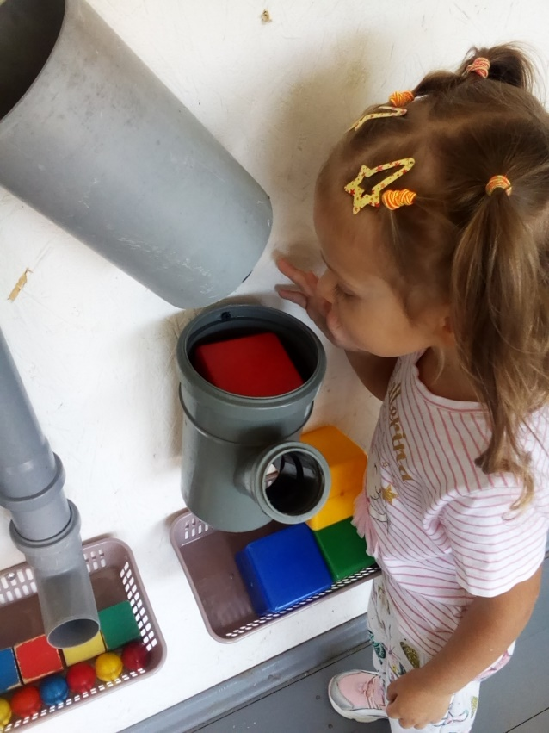
Зона познавательного развития

Slide 11
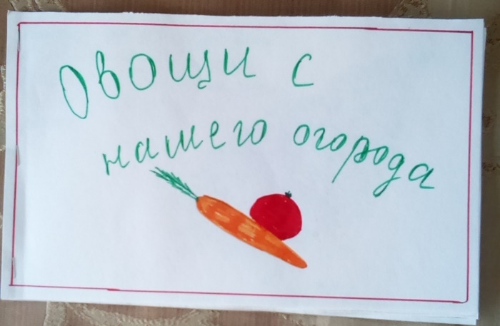
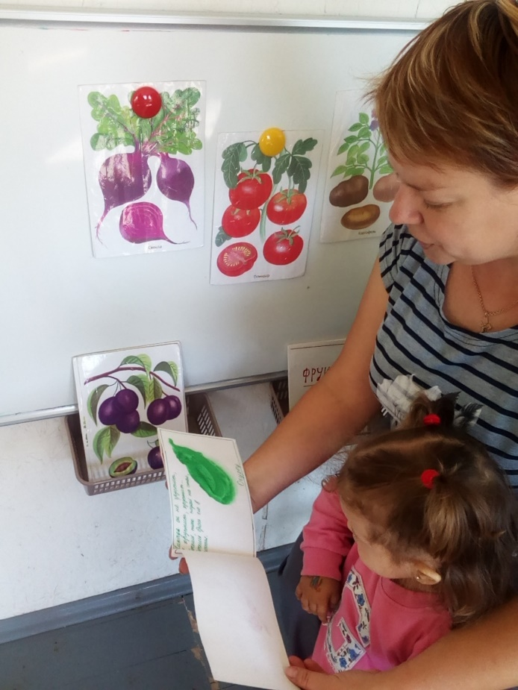
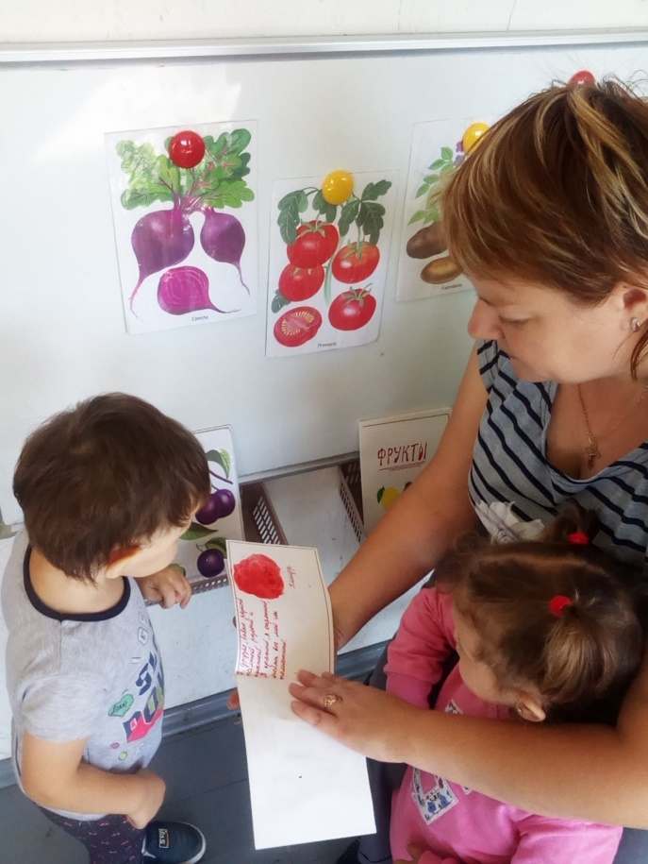
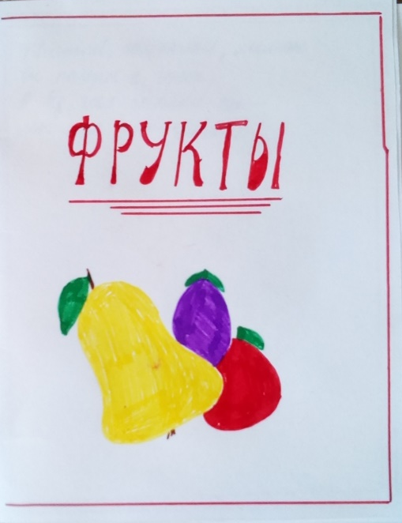
Продукты детской деятельности

Slide 12
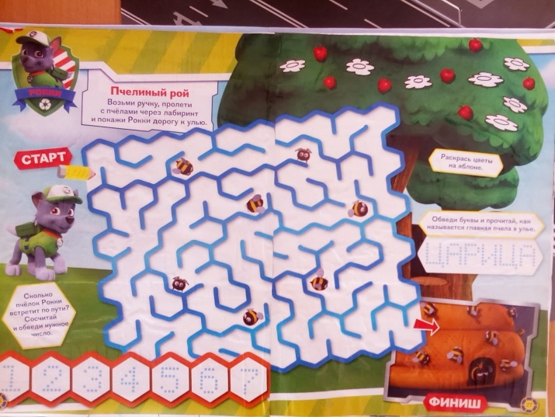
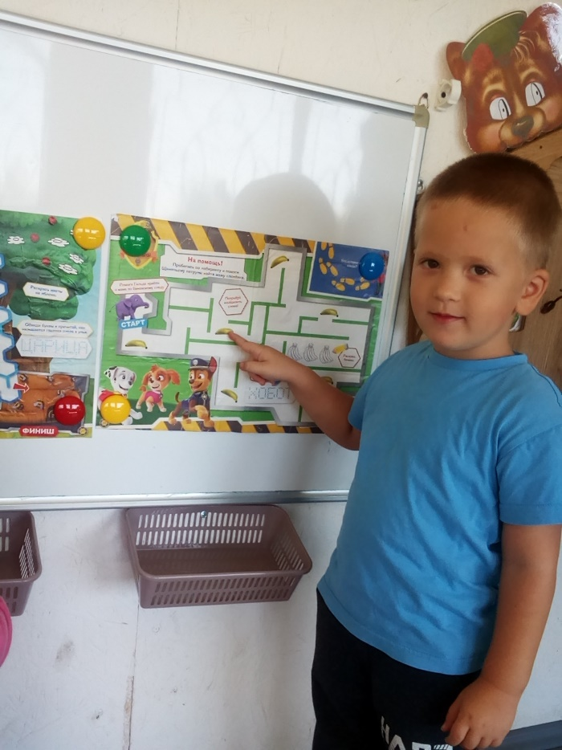
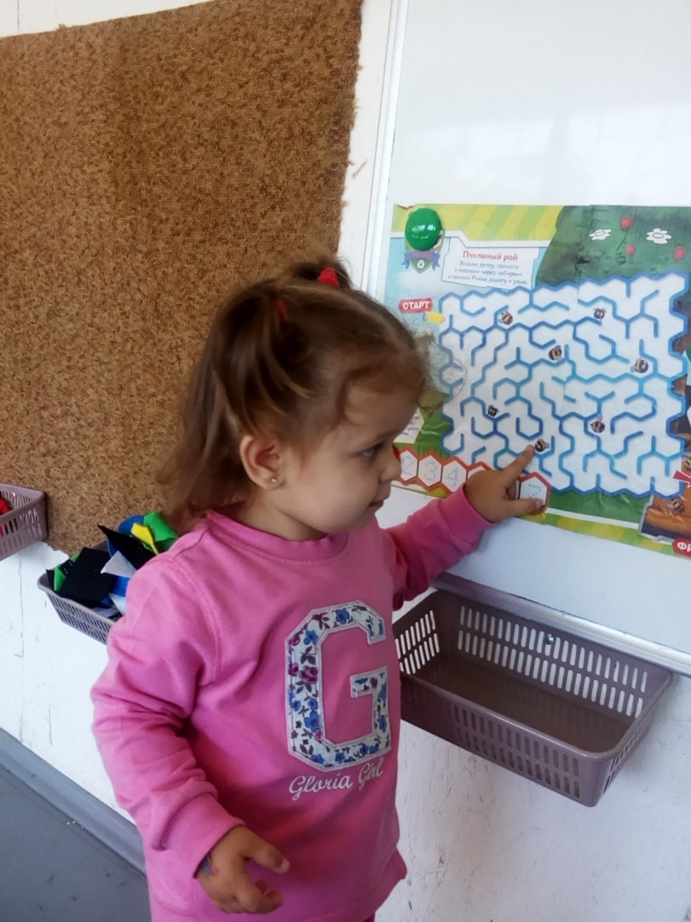
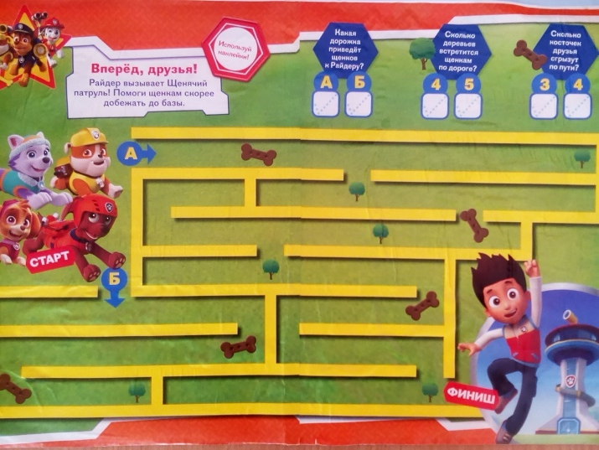
Продукты детской деятельности

Slide 13
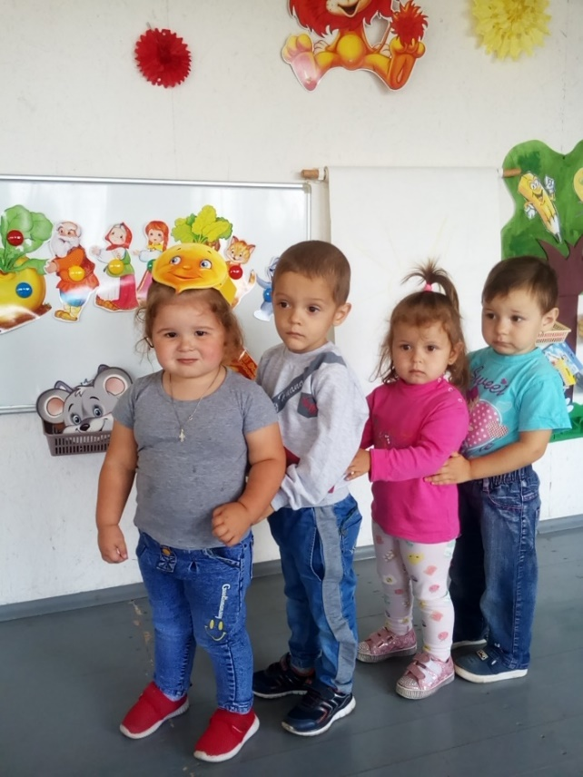
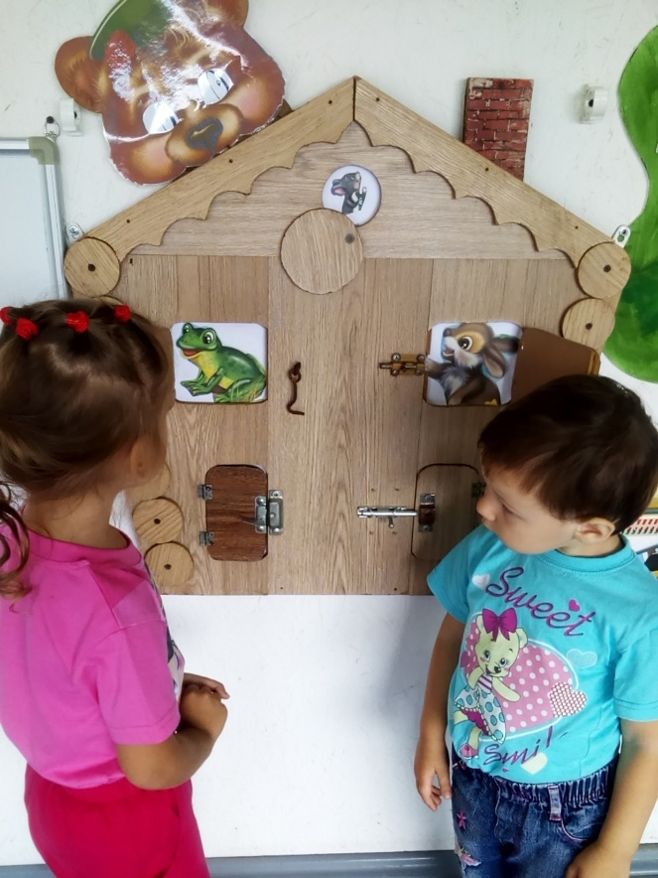
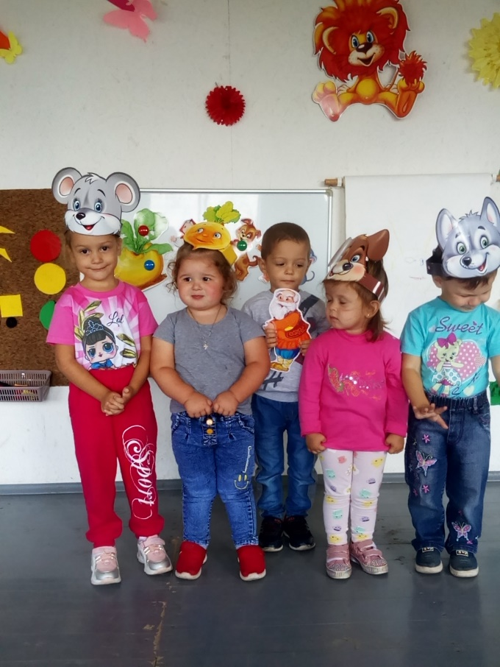
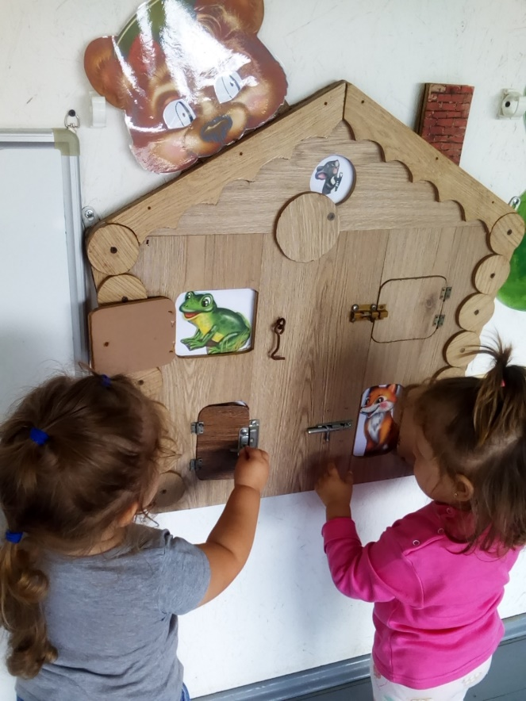
Зона социально-коммуникативного развития

Slide 14

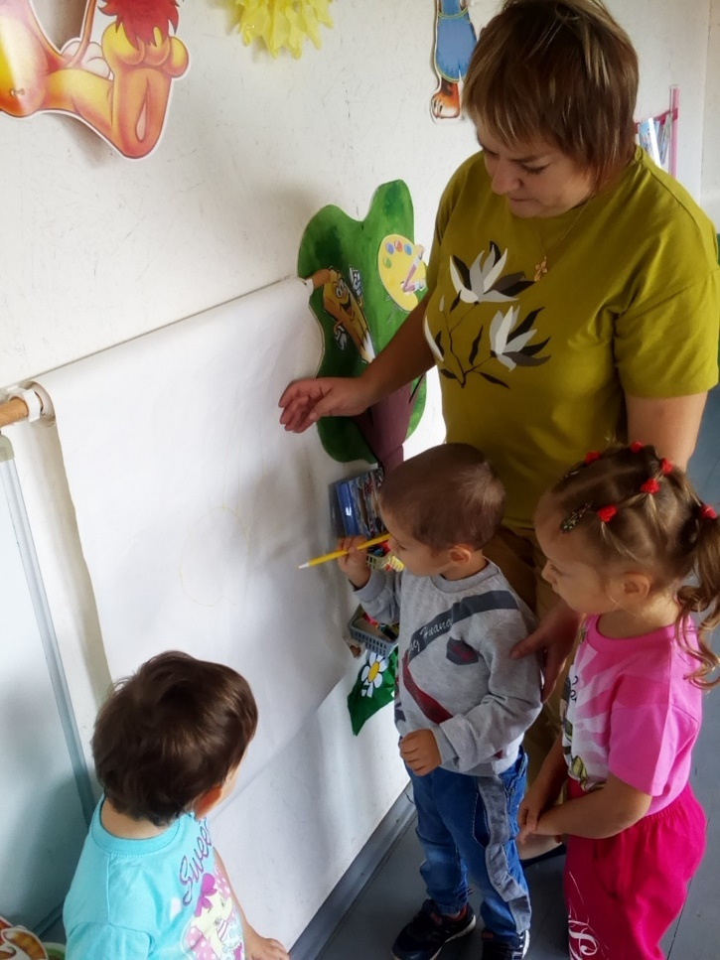
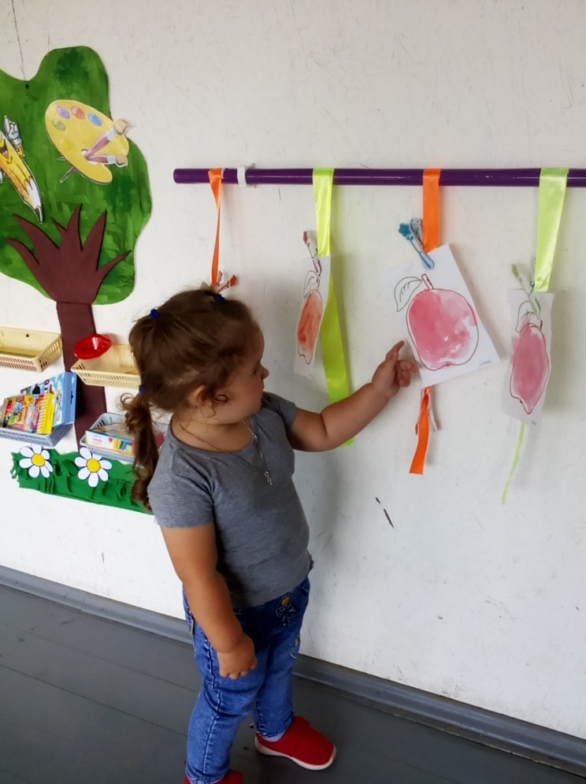
Зона художественно-эстетического развития

Slide 15
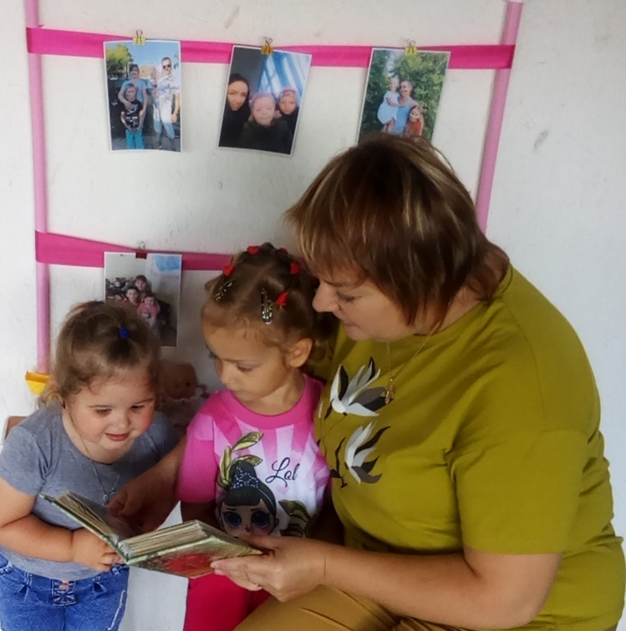
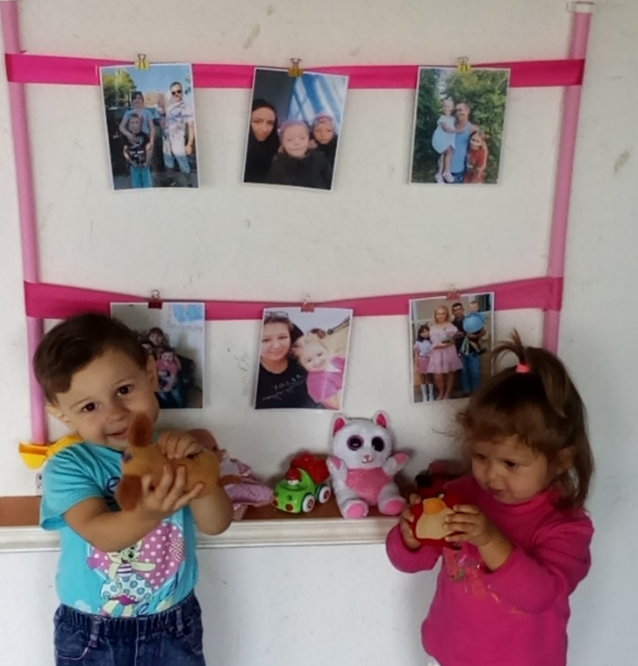
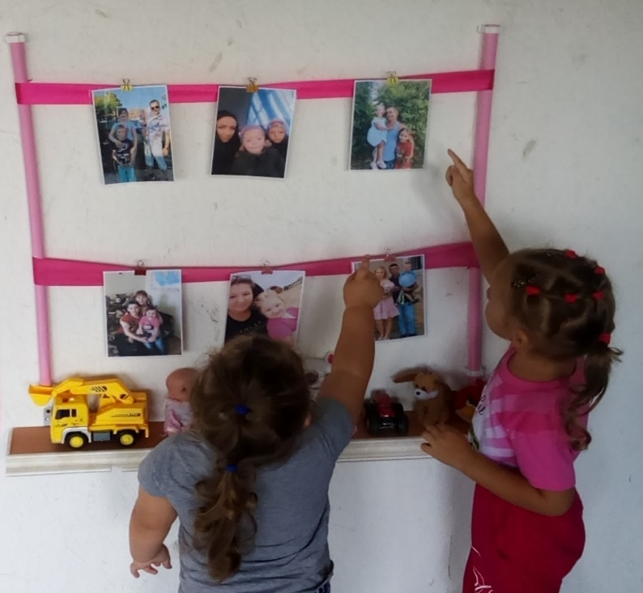
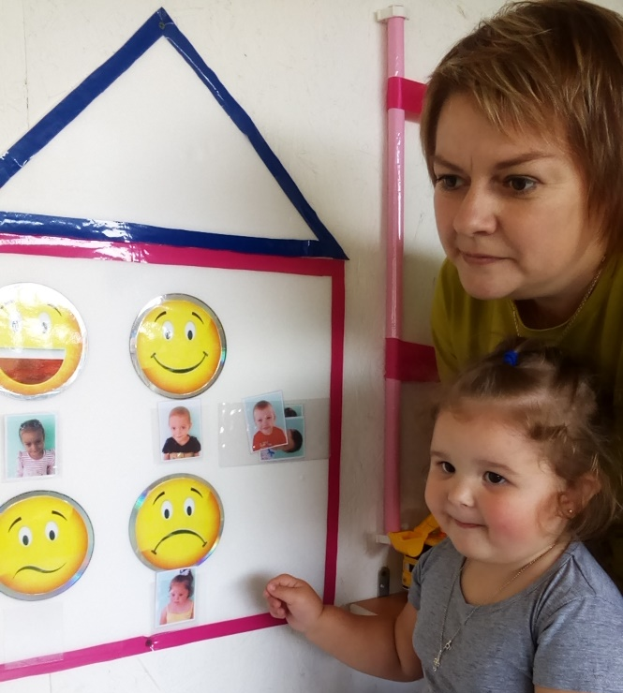
Зона
эмоционального комфорта

Slide 16
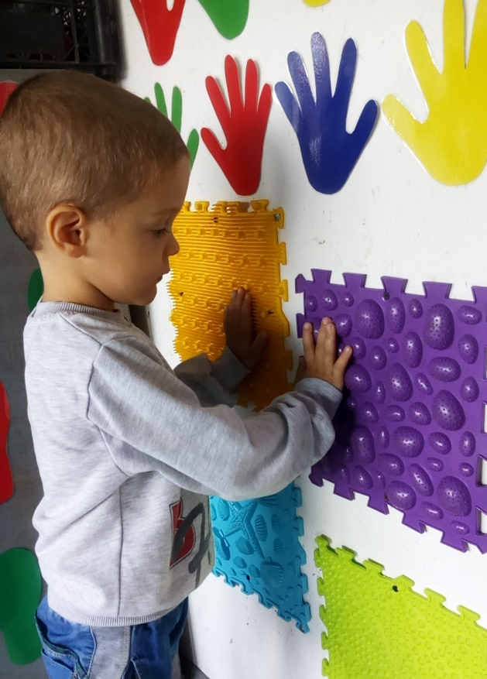
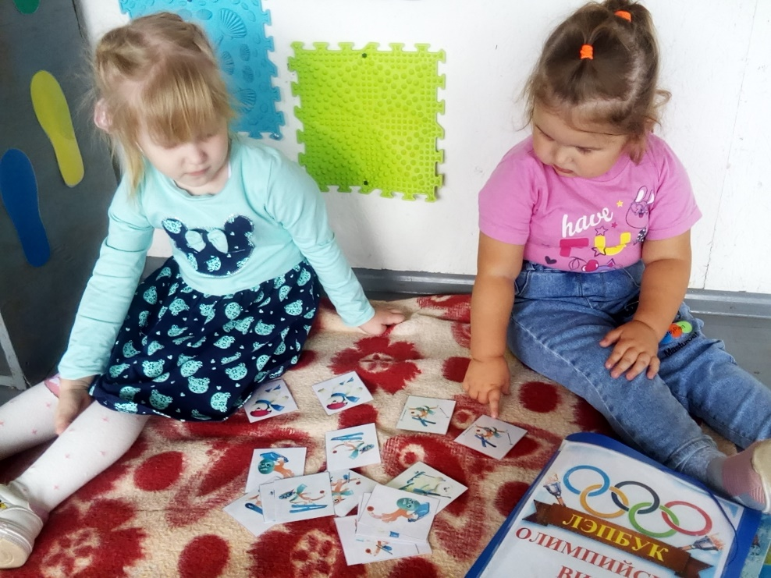
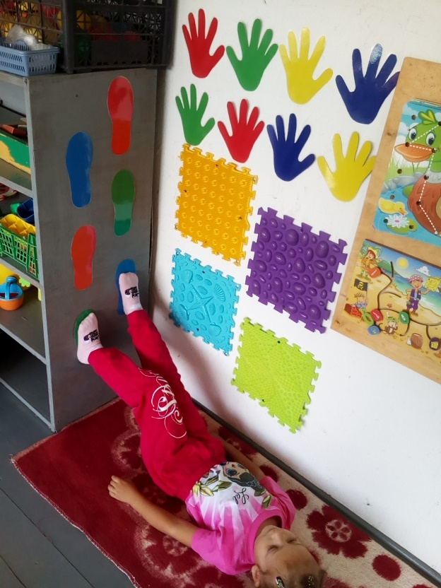
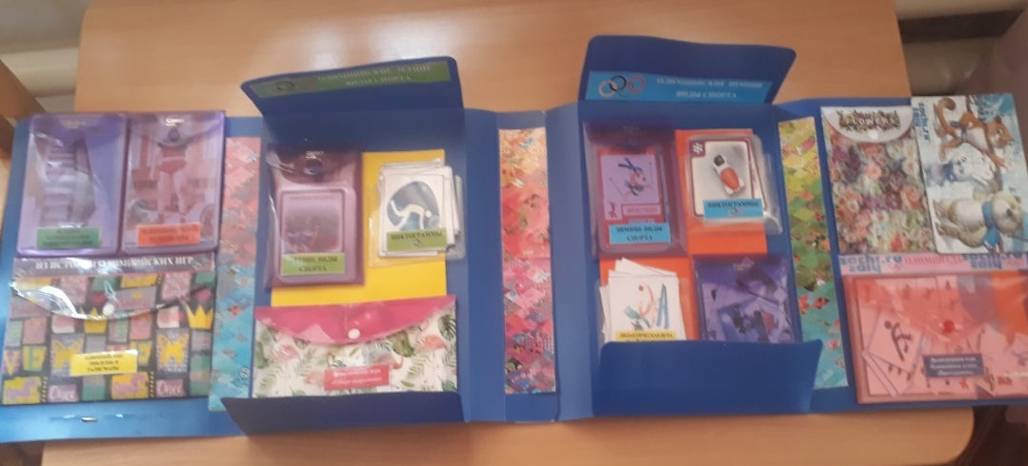
Физкультурно-оздоровительная зона

Slide 17
Результативность применения данной формы организации РППС:
-ребята получают эмоциональный и познавательный заряд, вызывающий у них желание рассмотреть, действовать, играть, вернуться к объектам стены вновь;
- дети научились взаимодействовать как самостоятельно, так и выбирать себе напарников по интересам, тем самым учатся договариваться со сверстниками, передавать полученный опыт товарищам. При этом взрослый не принуждает детей к действию: ребенок сам – инициатор деятельности;
- у детей развивается внимание, память, мелкая моторика, мышление и речь, зрительное и слуховое восприятие;
- благодаря «говорящей» среде дети знают, что и где расположено на участке, что, безусловно, помогает им чувствовать себя свободно и комфортно, они могут воплощать все задуманные идеи;
- родителям «говорящая среда» рассказывает, чем наполнена жизнь детей в детском саду;
мне, как педагогу, «говорящая среда» рассказывает об интересах и приоритетах воспитанников в выборе вида и содержания деятельности.
Спасибо за внимание!

